Slide 1
ERASMUS+ KA1 PROJEKT MOBILNOSTI „RENEWABLE BEAUTY”
31.10.2021.-14.11.2021.

Slide 2
30.10.2021. (Subota)- TESTIRANJE
Prije puta podvrgnuli smo se TESTIRANJU na COVID-19 u ZZJZ u Virovitici
Našli smo se u 9:45 i zajedno obavili testiranje koje je bilo vrlo brzo
Istoga dana dobili smo i rezultate testiranja
Na sreću SVI SMO BILI NEGATIVNI!!!

Slide 3
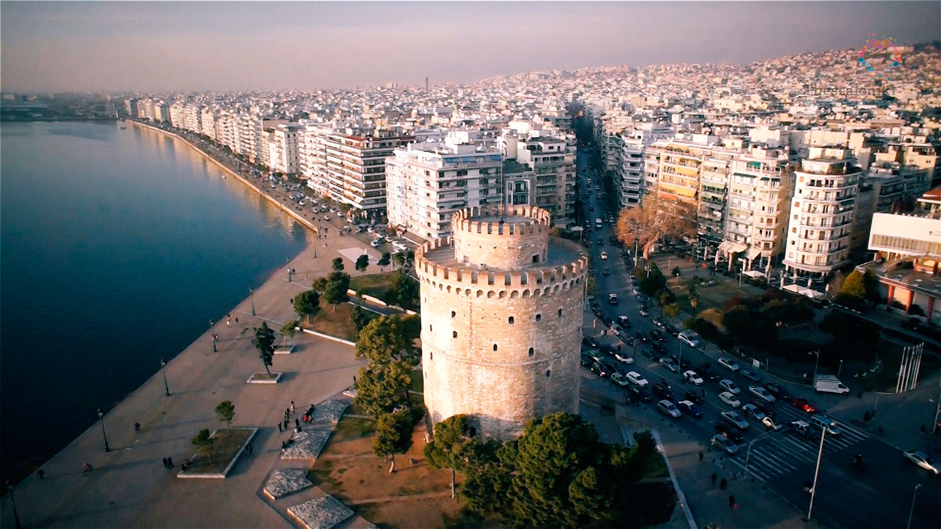
31.10.2021. (Nedjelja)
Na put za Grčku krenuli smo RANIM JUTROM u 4:00
Bez poteškoća, u SRBIJU smo stigli u 8:40
Ubrzo smo prošli sigurnosne mjere i letjeli avionom
Oko 15:45 stigli smo u GRČKU i odmah smo umorni od puta, otišli u HOTEL CAPSIS
Večera nas je dočekala u 19:30

Slide 4
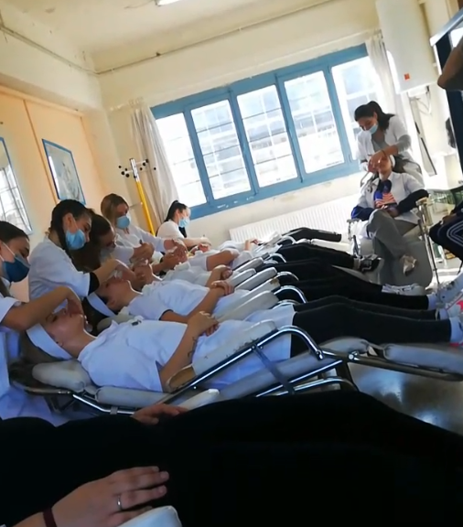
1.11.2021. (Ponedjeljak)
Ujutro smo doručkovali, spremili stvari i krenuli u školu (SREDNJA ŠKOLA 1ER EPAL, THESSALONIKIS, SOLUN)
Učili smo MASAŽU LICA, VRATA I DEKOLTEA za koju su nam trebali MLIJEKO ZA ČIŠĆENJE, LOSION, KREMA ZA MASAŽU i VATICE, LEŽAJ (pripremljen), te ZAŠTITNA ODJEĆA i OBUĆA
Prvo smo oprali ruke, zatim napravili POVRŠINSKO ČIŠĆENJE i krenuli sa samom masažom

Slide 5
1.11.2021. (Ponedjeljak)
Masažu započinjemo pokretima GLAĐENJA na DEKOLTEU, pa obrađujemo VRAT i PODBRADAK, OBRAZE masiramo prateći JAGODIČNU KOST, ČELO masiramo LINEARNIM pokretima GLAĐENJA i spuštamo se na BRADU koju obrađujemo PALČEVIMA
USNE masiramo GLAĐENJEM i LINERNO, ponovno pratimo JAGODIČNU KOST i masiramo NOS, ČELO i područje oko OČIJU

Slide 6
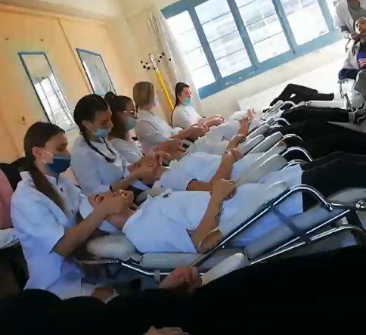
1.11.2021. (Ponedjeljak)
Masažu ZAVRŠAVAMO sa nekoliko pokreta GLAĐENJA i ruke položimo nekoliko sekundi na licu
U 12:30 bio je RUČAK
PREGLED DNEVNIKA bio je u 19:00, a VEČERA u 19:30 nakon čega smo bili slobodni do 22:00

Slide 7
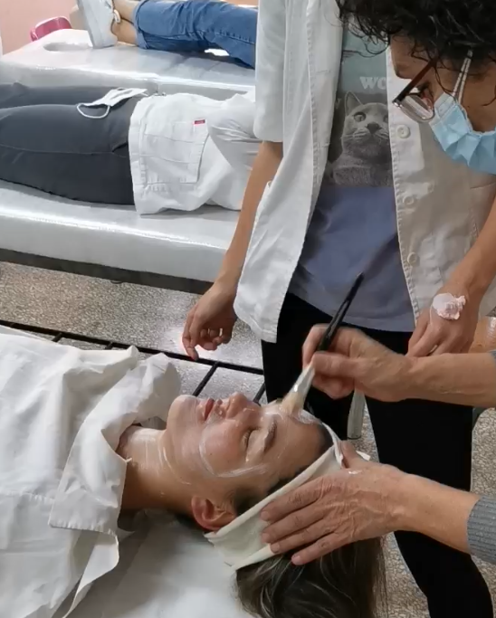
2.11.2021. (Utorak)
DORUČAK do 7:45
TESTIRANJE od 7:45
Iza toga krećemo u ŠKOLU
Učili smo PEELING i MASKU, bili su nam potrebni PREPARATI za POVRŠINSKO ČIŠĆENJE, PEELING, MASKA i KREMA, te PRIPREMLJEN LEŽAJ i ZAŠTITNA ODJEĆA i OBUĆA

Slide 8
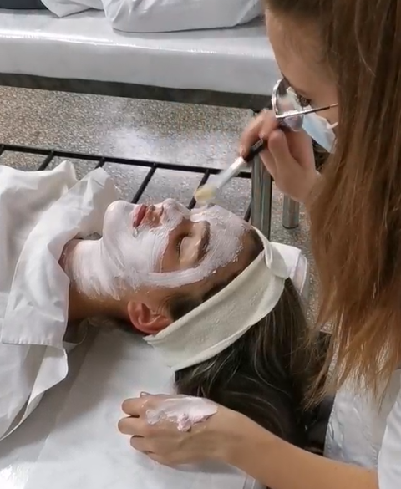
2.11.2021. (Utorak)
Prvo smo OPRALI RUKE i napravili POVRŠINSKO ČIŠĆENJE, zatim smo MEHANIČKI PEELING umasirali u kožu, oko 5 minuta i uklonili vaticom, nanijeli smo KREMU za MASAŽU i napravili MASAŽU LICA, VRATA i DEKOLTEA
Nakon MASAŽE stavili smo MASKU koja je stajala 20 minuta na koži, te poslije nje HIDRATANTNU KREMU
Ručali smo u školi, te smo poslije dobili informaciju da je JEDNA DJEVOJKA ZARAŽENA

Slide 9
3.11.2021. (Srijeda)
Doručak nas je dočekao ispred vrata soba u 7 sati
Svi smo bili malo nervozni zbog novonastale situacije, ali su nas profesorice smirile
Večera je bila u 19:30 sati u restoranu hotela
Oko 20:00 sati profesorici NEMET stigao je POZITIVAN NALAZ na KORONU

Slide 10
4.11.2021. (Četvrtak)
Ujutro smo se opet testirali i još je JEDNA UČENICA bila POZITIVNA
Taj dan ipak smo smjeli ići u školu na svoju praksu
Učili smo DREVNU GRČKU MASAŽU (LEĐA I RUKE), potrebni su nam bili ULJE za MASAŽU, BABY PUDER, pripremljen LEŽAJ, ČETKICE za SUHO ČETKANJE KOŽE, ČAŠICE VAKUMA i POTISKIVAČ ZRAKA, ZAŠTITNA ODJEĆA i OBUČA

Slide 11
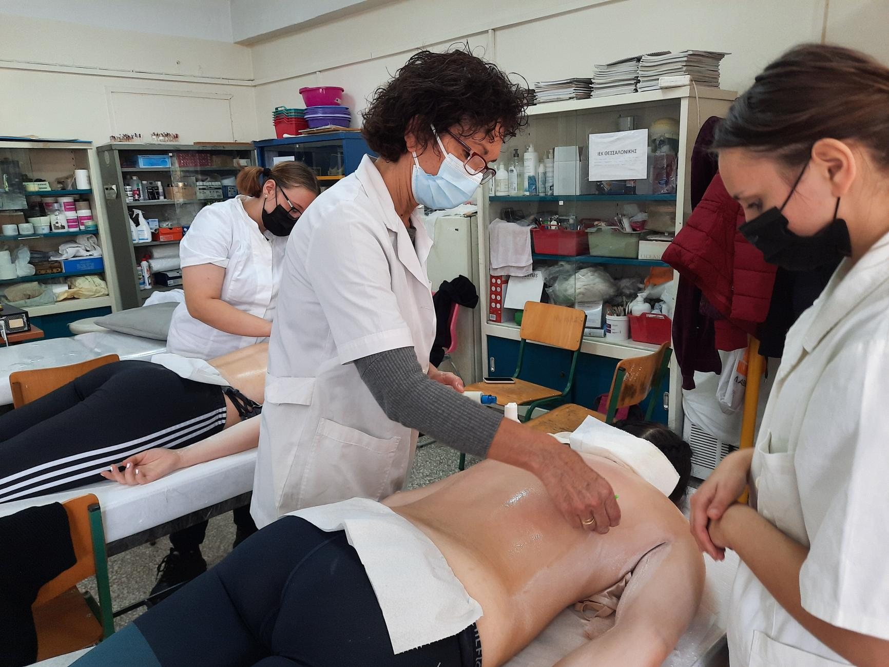
4.11.2021. (Četvrtak)
Nanesemo BABY PUDER i sa ČETKAMA četkamo u više smjerova, nanosimo ULJE i radimo pomoću VAKUMA KRUŽNIM pokretima i prema VAN
RUKE IZMASIRAMO, ISTEŽEMO i PRITIŠĆEMO, te završimo masažu
Nakon prakse i RUČKA, uputili smo se prema ARHEOLOŠKOM MUZEJU
Večera je bila u 19:30

Slide 12
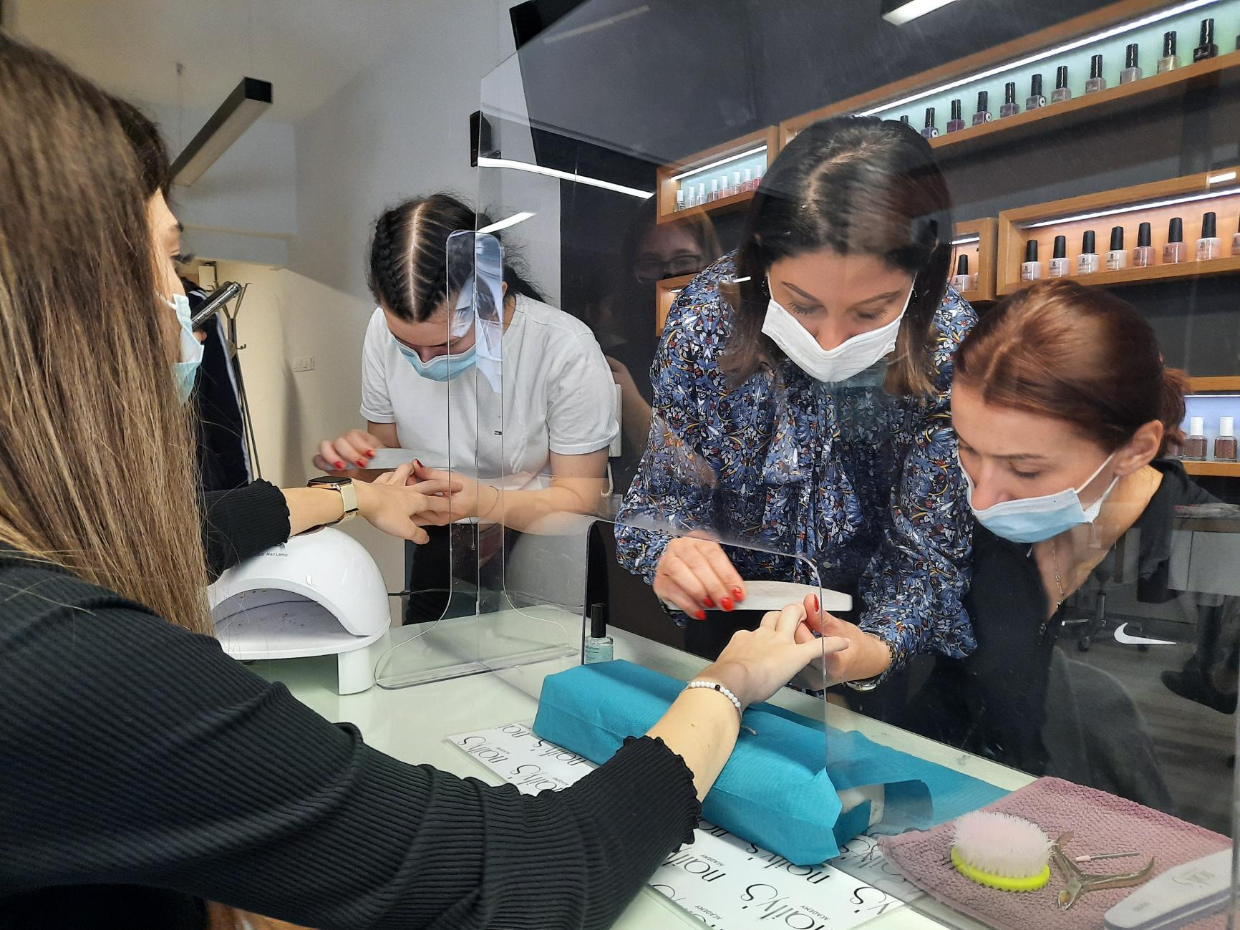
5.11.2021. (Petak)
Doručak je bio u 7 sati
Nakon doručka smo krenuli u školu
Posjetili smo SALON ZA NOKTE NAILY’S i vidjeli smo kako se izvodi MANIKURA s TRAJNIM LAKOM

Slide 13
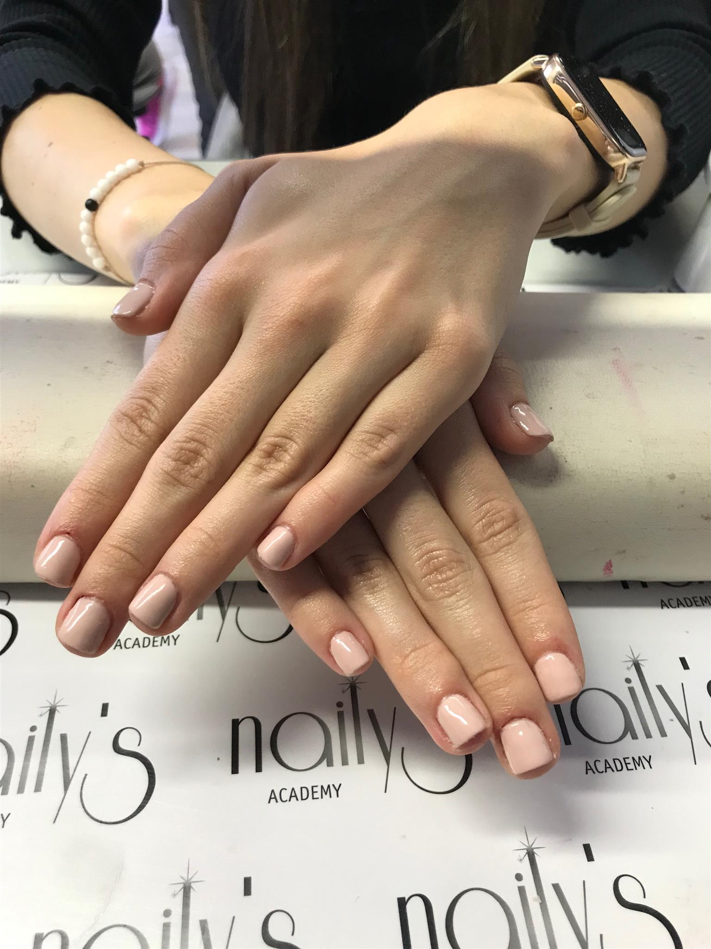
5.11.2021. (Petak)
Prvo DEZINFICIRAMO RUKE i POTIŠČEMO KUTIKULU, zatim po klijentovoj želji pravimo OBLIK NOKTIJU, REŽEMO KUTIKULU, RAŠPAMO PLOČU NOKTA i stavljamo CLEANER za NOKTE, zatim stavljamo BAZU, TRAJNI LAK i SJAJ i na kraju ZAVRŠNU NJEGU
Ručak i večera su bili kao i uobičajeno vrijeme

Slide 14
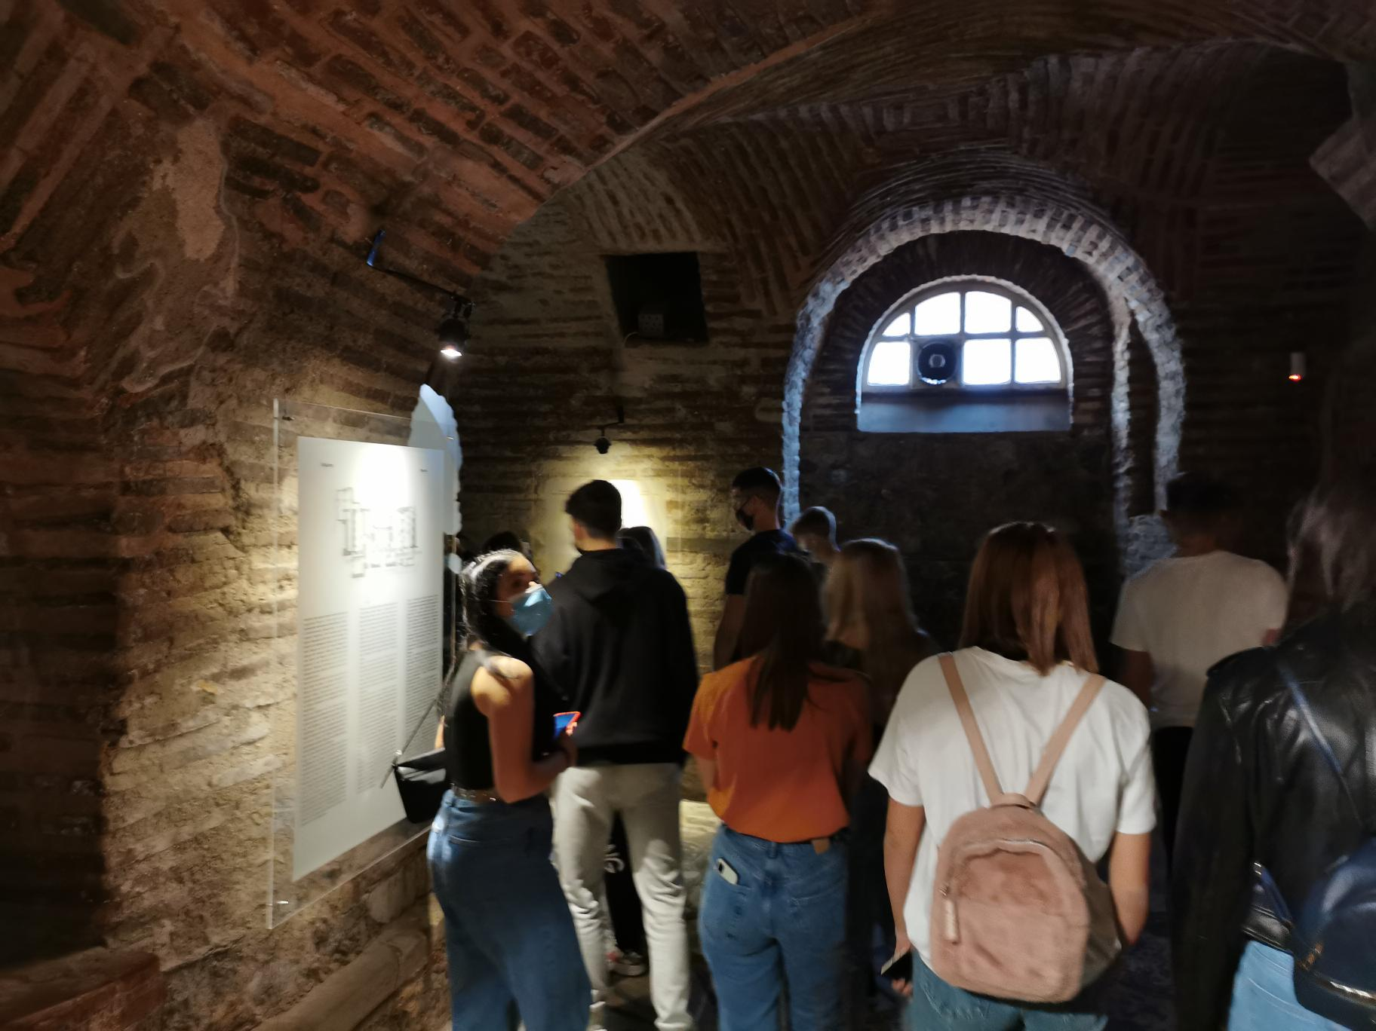
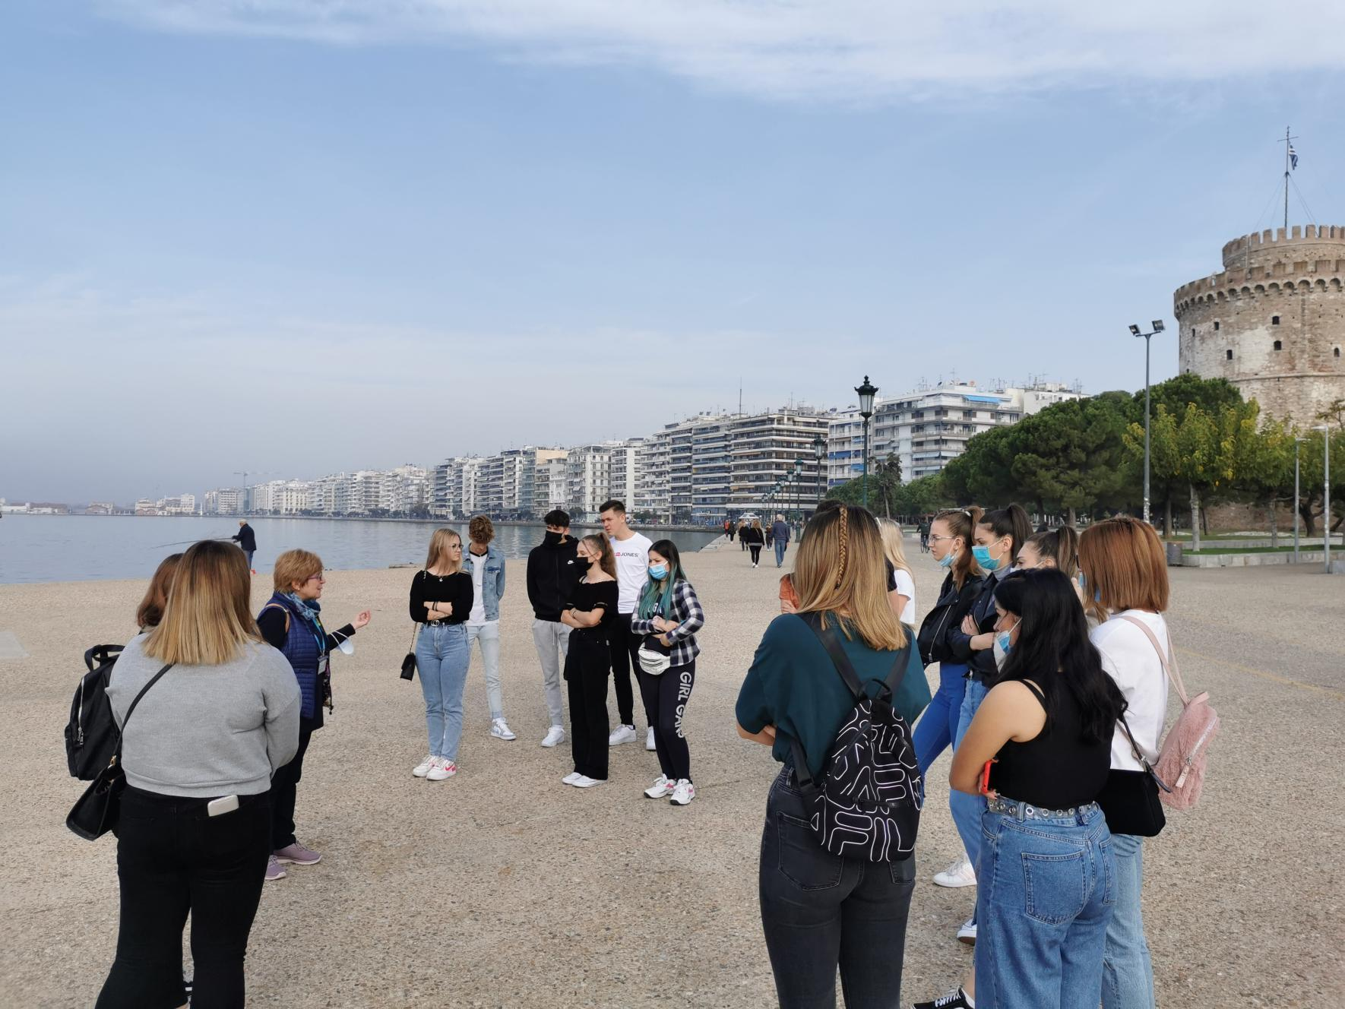
6.11.2021. (Subota)
Doručak je bio u 8 sati
U 9:50 čekao nas je autobus i išli smo u obilazak grada s vodičem
Vidjeli smo mnoge znamenitosti: BIJELU KULU, ZIDINE GRADA, CRKVU SVETOG DIMITRIJA, ARISTOTELOV TRG i mnoge druge znamenitosti
Ručak je bio u LOKALNOM RESTORANU s GRČKOM HRANOM
Nakon ručka bili smo slobodni

Slide 15
7.11.2021. (Nedjelja)
Doručak je bio u 8:30
Cijeli dan smo bili slobodni (smjeli smo biti vani do 22 sata)
Večera kao i inače u 19:30

Slide 16
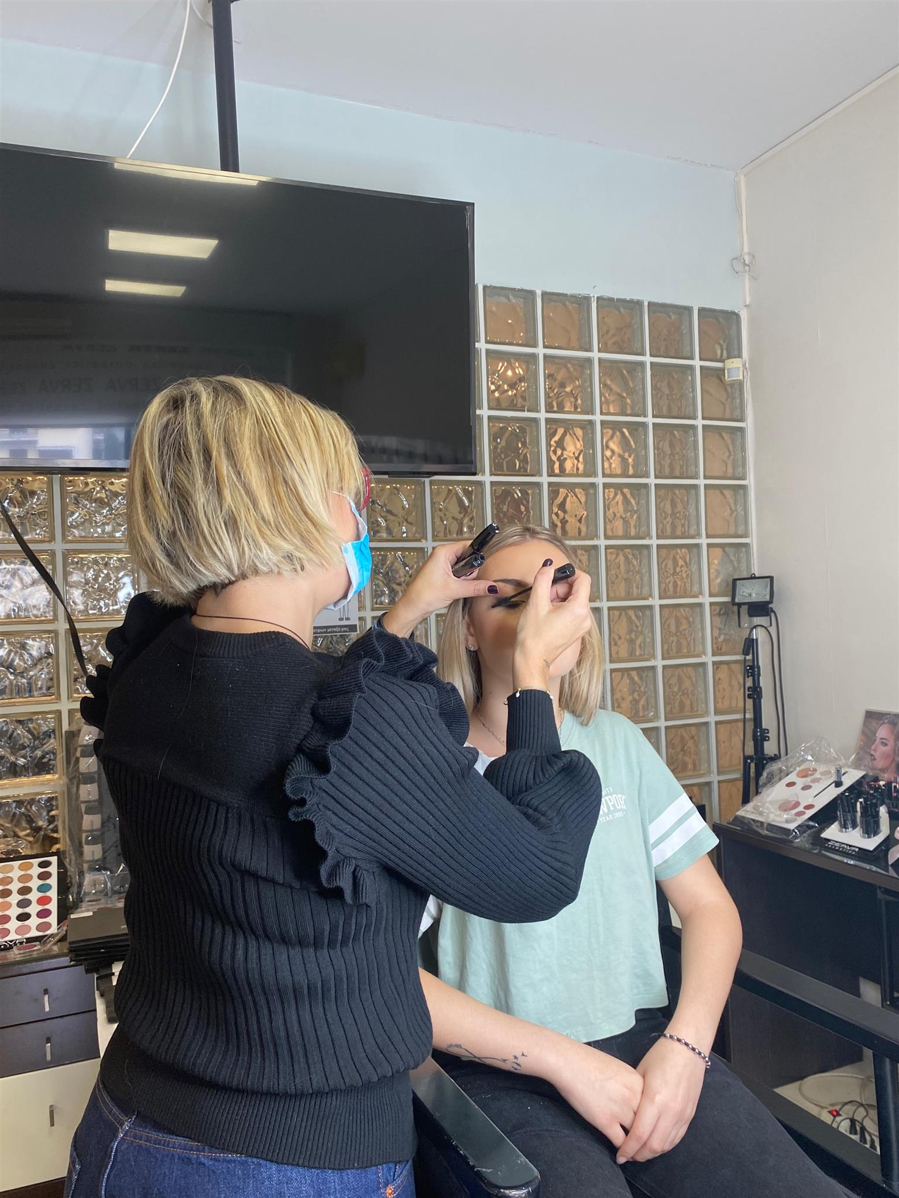
8.11.2021. (Ponedjeljak)
Doručak je bio u 7:00, u školu smo krenuli u 8:40
Poslije doručka je bilo testiranje
Učili smo VEČERNJU ŠMINKU (Salon ZERVA COSMETICS) i REFLEKSNU MASAŽU GORNJEG DIJELA STOPALA (REFLEXOLOGY INN)

Slide 17
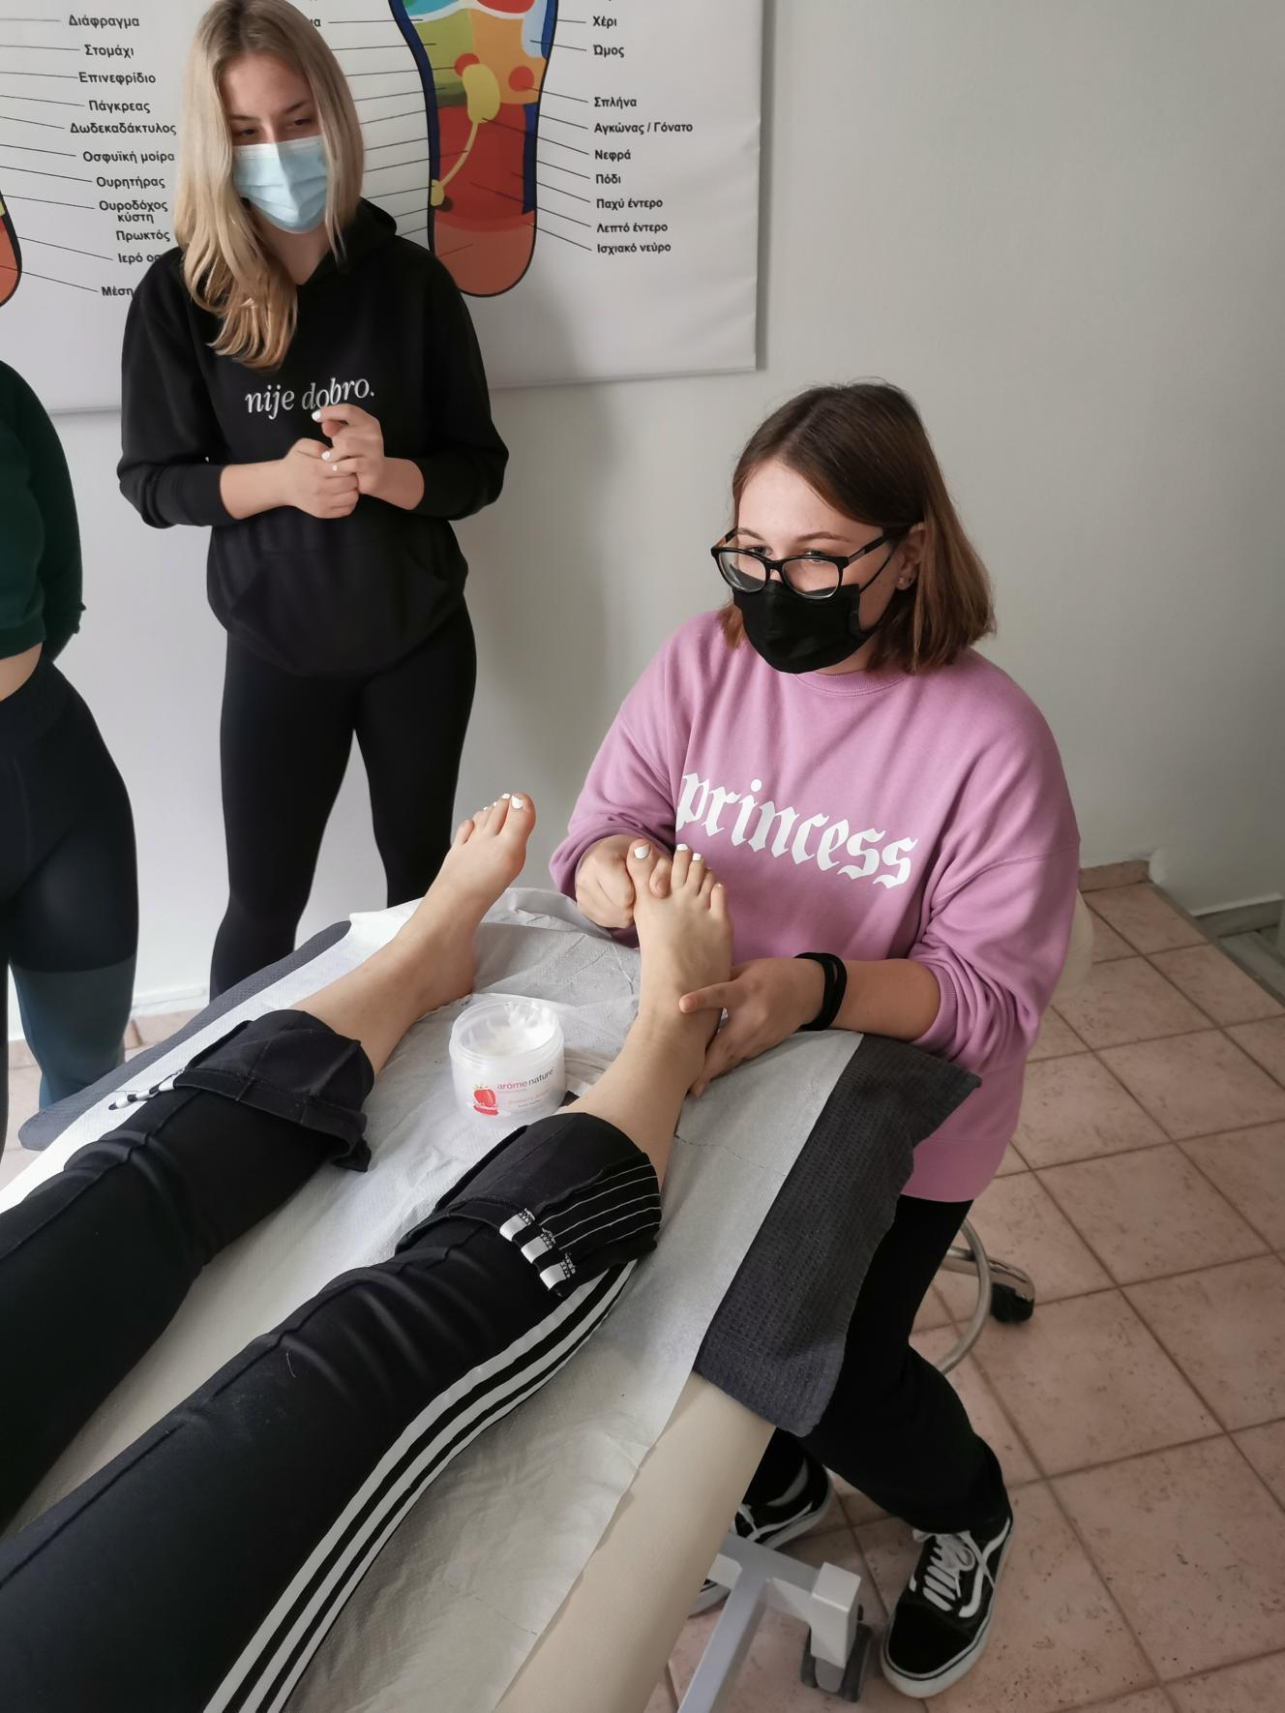
8.11.2021. (Ponedjeljak)
Za VEČERNJU ŠMINKU prvo nanosimo PRIMER, pa TEKUĆI PUDER, KOREKTOR i PUDER u PRAHU ili FIXING SPREJ, KONTURE, RUMENILO
Zatim šminkamo OČI pa USTA
Kod REFLEKSOLOGIJE prvo GLADIMO STOPALO, pa PRITIŠĆEMO PREMA GORE područje ISPOD PRSTIJU, KLIZIMO, OBRAĐUJEMO PRSTE i ZAVRŠAVAMO

Slide 18
8.11.2021. (Ponedjeljak)
Večera je bila u 19:30, a poslije PREGLED DNEVNIKA
Bili smo slobodni do 22 sata

Slide 19
9.11.2021. (Utorak)
Doručak kao i inače
Opet smo radili VEČERNJU ŠMINKU, ali ovaj put u školi
Postupak je bio isti
Večera u 19:30, pa pregled dnevnika

Slide 20
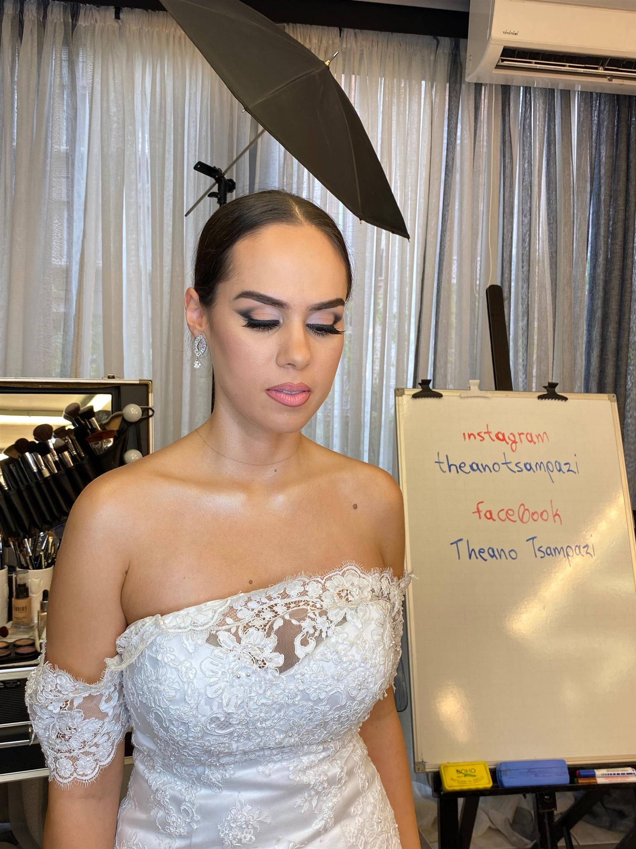
10.11.2021. (Srijeda)
Doručak je bio u 7
Svi smo nakon toga krenuli u školu
Posjetili smo salon THEANO TSAMPAZI gdje smo vidjeli ŠMINKANJE MLADENKE
Postupak je isti kao i kod VEČERNJE ŠMINKE samo sa više GLAMURA
Večera u 19:30, a pregled dnevnika u 20:30

Slide 21
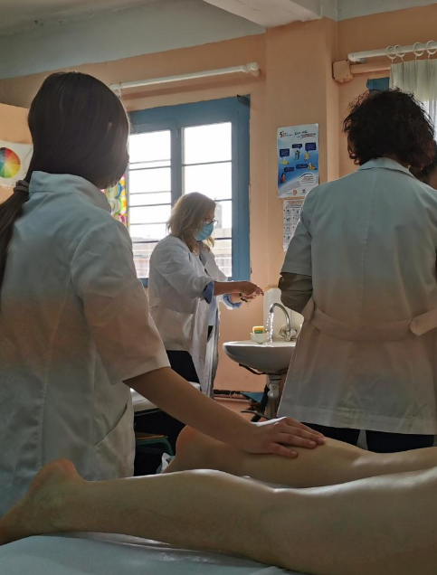
11.12.2021. (Četvrtak)
Doručak je bio u 7, testiranje poslije doručka
S olakšanjem krenuli smo u školu
Učili smo DREVNU GRČKU MASAŽU (NOGE I TRBUH- NASTAVAK)
Izvodi se od STRAŽNJEG DIJELA NOGU, pokreti TRLJANJA, POVLAČENJE, GLAĐENJE, PRITISKANJE, nogu ISTEŽEMO, TRESEMO, LUPKAMO, zatim prelazimo na PREDNJU STRANU, povlačimo nogu od UNUTRA prema VAN, koristimo PALČEVE
TRBUH masiramo pokretima GLAĐENJA i KRUŽNIM POKRETIMA, POVLAČIMO kožu

Slide 22
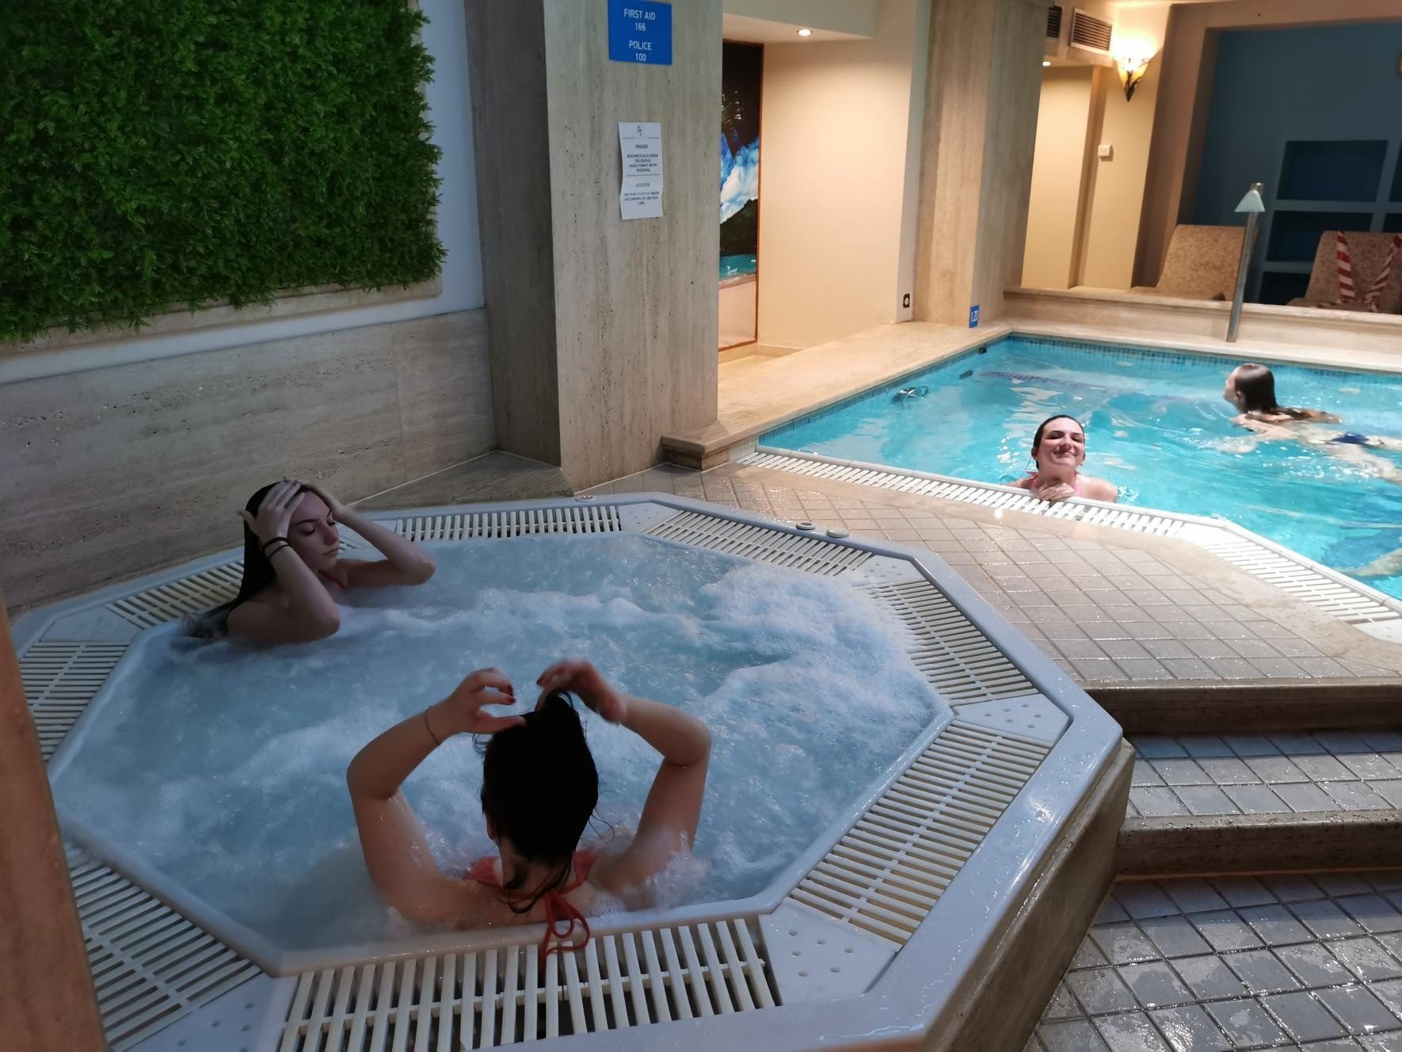
11.12.2021. (Četvrtak)
Istoga dana posjetili smo SPA (EGNATIA PALACE)
Koristile smo SAUNU, BAZEN, HAMAM i JACUZZI, vidjele smo i MASAŽU CIJELOGA TIJELA
Večera je bila kao i inače

Slide 23
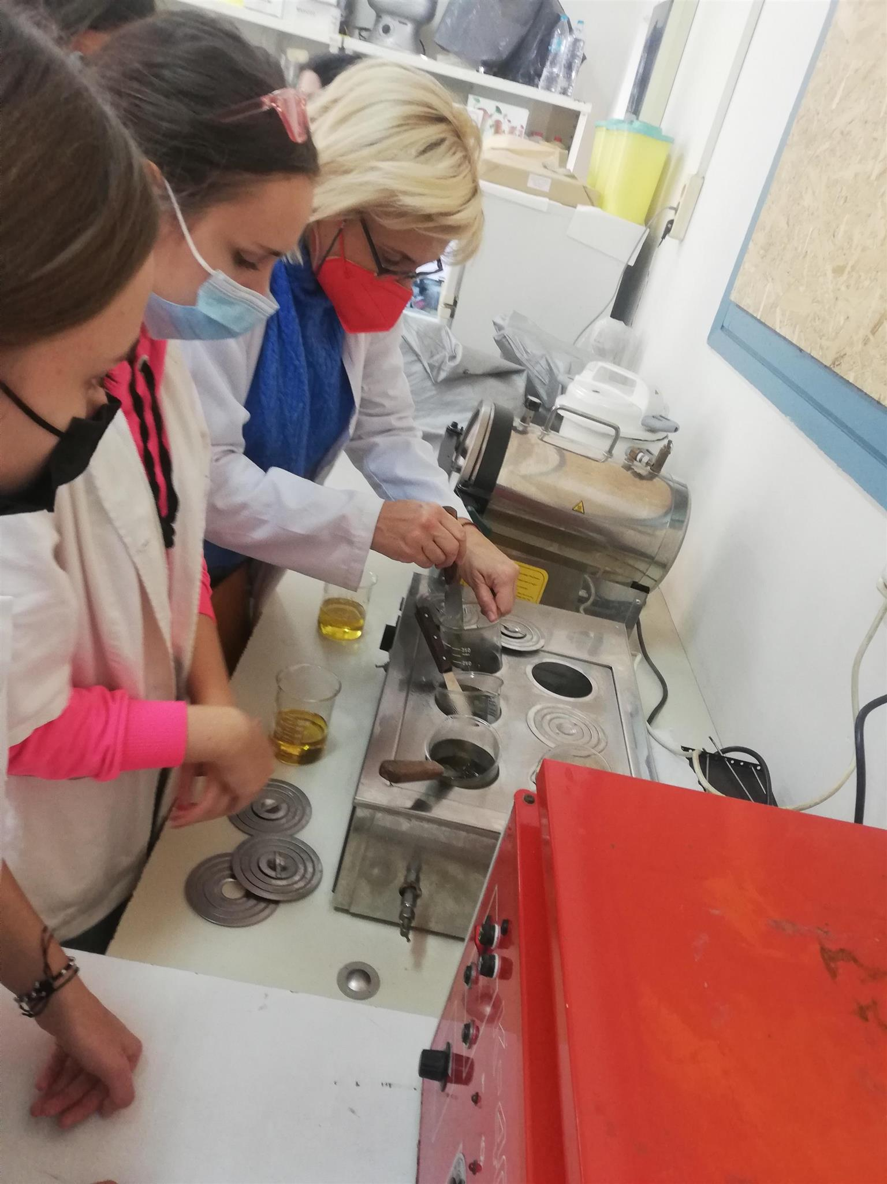
12.11.2021. (Petak)
Doručak je bio u 8 sati i u školu smo krenuli iza toga
Zadnji dan u školi radili smo BALZAM OD PČELINJEG VOSKA
30 g PČELINJEG VOSKA otopimo, u drugu LABORATORIJSKU ČAŠICU stavimo 60g MASLINOVOG ULJA, 30 g BADEMOVOG ULJA, 30 g NEVENOVVOG ULJA, 30g ULJA KANTARIONA i nju stavimo u VODENU KUPELJ
Kada se sve otopi ULJA dodamo u PČELINJI VOSAK, smjesa se malo ohladi i dodamo 2g VITAMINA E i 24 kapi ET. ULJA TIMIJANA i sve to pomiješamo i prelijemo u male posudice

Slide 24
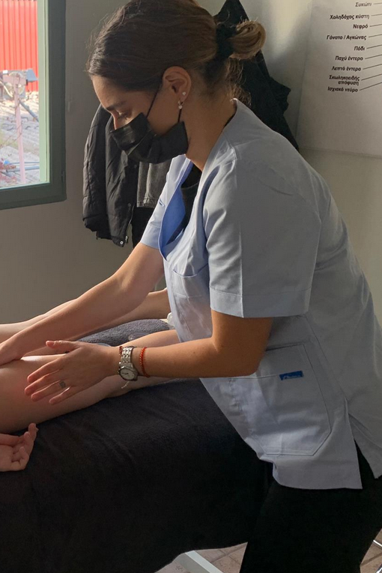
12.11.2021. (Petak)
Istoga dana opet smo posjetili REFLEXOLOGY INN i ovoga puta učili smo ANTICELULITNU MASAŽU
Prvo obrađujemo NOGE i STRAŽNJICU pokretima GLAĐENJA, zatim brzi pokreti TRLJANJA i GNJEČENJA
Koristimo PALČEVE i ČLANKE PRSTIJU, pokreti su BRZI, JAKI i ENERGIČNI
ČAŠICE ZA VAKUM stavljamo na NOGE i BRZIM POKRETIMA VUČEMO KOŽU prema GORE, a NJEŽNIJE PREMA DOLJE
Večera kao i inače, dnevnici do 23 sata

Slide 25
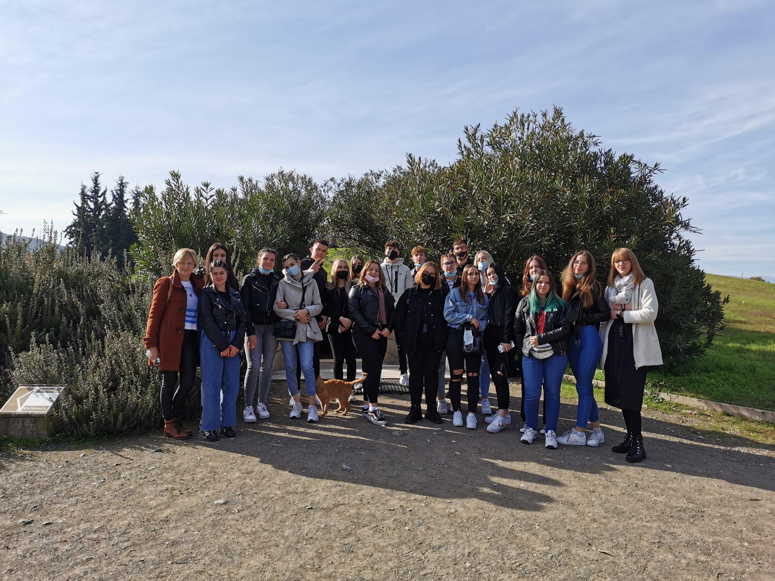
13.11.2021. (Subota)
Doručak u 7, u 8 je bilo testiranje
Posjetili smo grad VERGINA gdje smo vidjeli KRALJEVSKE GROBNICE
Nakon posjeta grada imali smo ZAJEDNIČKI RUČAK i PODJELU CERTIFIKATA
Večera je bila u 19:30, a izlazak je bio do 00:20

Slide 26
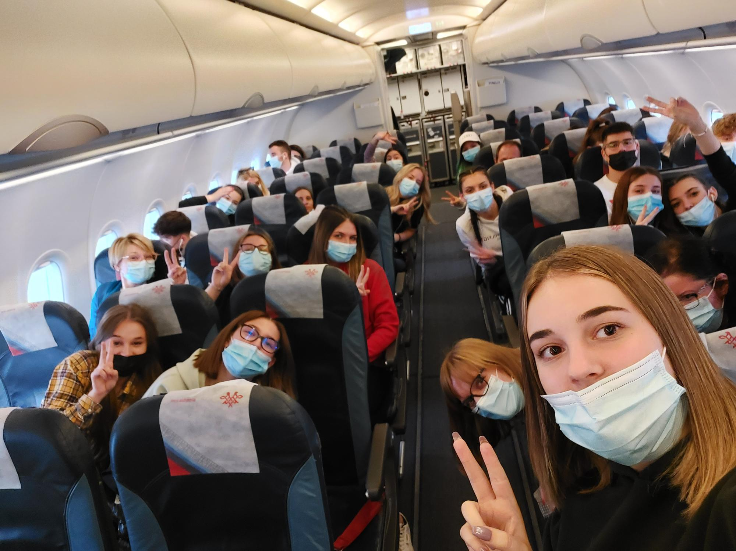
14.11.2021. (Nedjelja)
Doručak je bio u 8:30
Spremili smo kofere i u 11:00 odjavili se iz HOTELA (PARTY kod profesorica u sobi u 10:20)
Ubrzo nakon toga otišli smo na aerodrom i letjeli smo ponovno avionom
Svi smo se sretni i zadovoljni vratili kući oko 21:30 sati

Slide 27
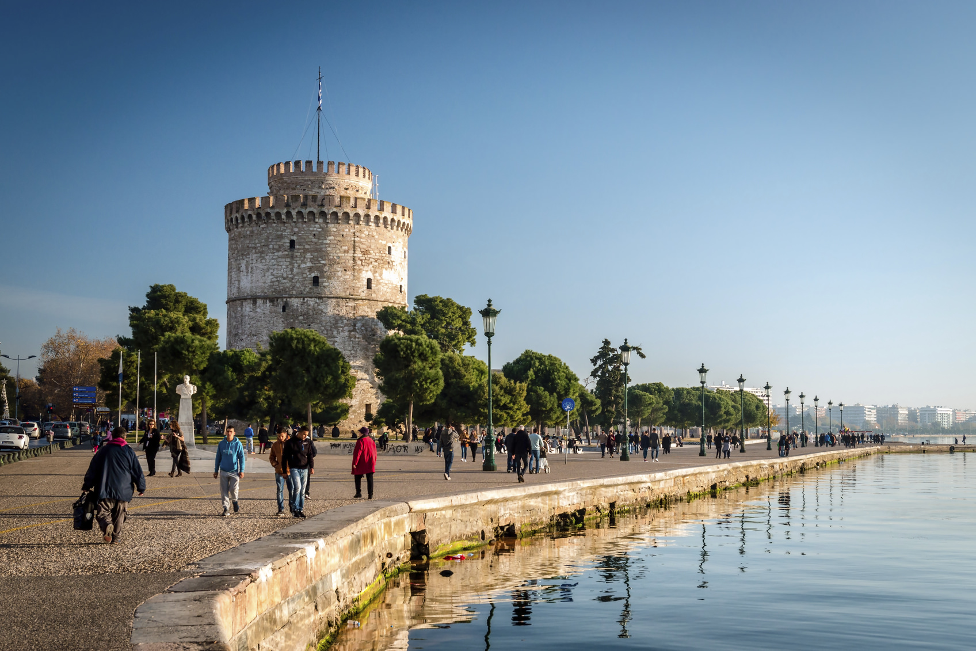
HVALA NA POZORNOSTI!!!
PREZENTACIJU IZRADILA:
Valentina Prša, 4.KO

